Slide 1
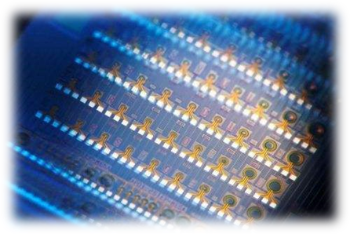
设备管理技术
——用户I/O层软件

Slide 2
用户层I/O软件
仅有少部分I/O软件在用户层，包括与用户程序链接在一起的库函数，以及完全运行于内核之外的假脱机系统。
OS向用户提供的所有功能，用户进程需通过系统调用完成，而系统调用早期形式是汇编语言编写，现在在C语言中提供了与其对应的库函数
Notes:
包括网络传输文件时常使用的守护进程
汇编语言形式用户要在汇编程序中使用，非常不方便，故相应语言都提供了与之对应的库函数

Slide 3
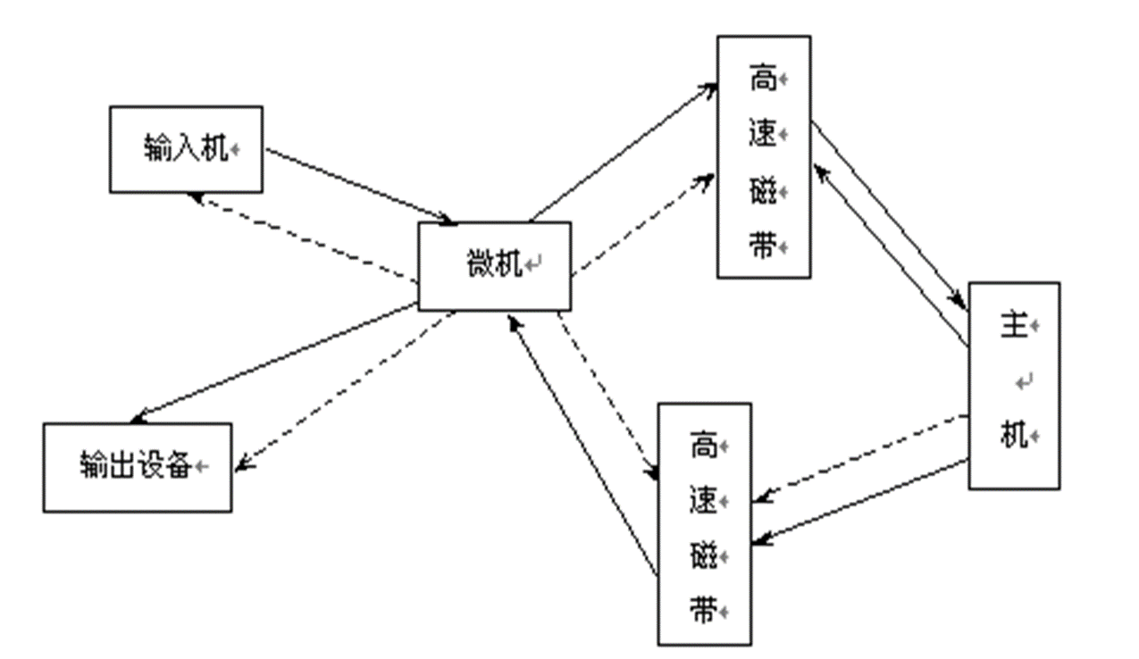
SPOOLing 系统
Simultaneous Peripheral Operations On-Line(外部设备同时联机操作）。
在单道批处理时期，用脱机I/O可以提高CPU利用率。多道出现后可以利用一道程序来模拟脱机I/O中的外围控制机，这样可实现在主机控制下的脱机I/O功能。
这种在联机情况下实现的同时外围操作称为SPOOLing，也称为假脱机操作。
外围
控制机
Notes:
前面我们初步了解了虚拟分配，那么如何实现设备的虚拟分配呢？今天我们来学习一种具体的虚拟分配技术——SPOOLing技术。它是。。。的缩写。
由专门的外围控制机处理IO，
不是脱离主机

Slide 4
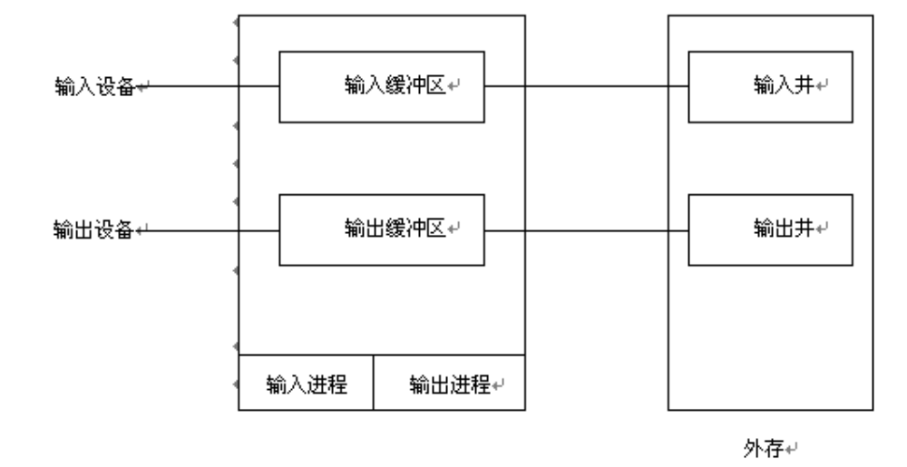
SPOOLing 系统的组成
磁盘上的两个区域，用于收容IO设备要输入的数据和用户进程要输出的数据，以井文件形式组织队列
内存的两个buffer，用于缓和速度差异
井管理程序:
用于控制从输入井读取信息或将信息输出至输出井
用于模拟脱机IO中外围机的功能
预输入进程、缓输出进程

Slide 5
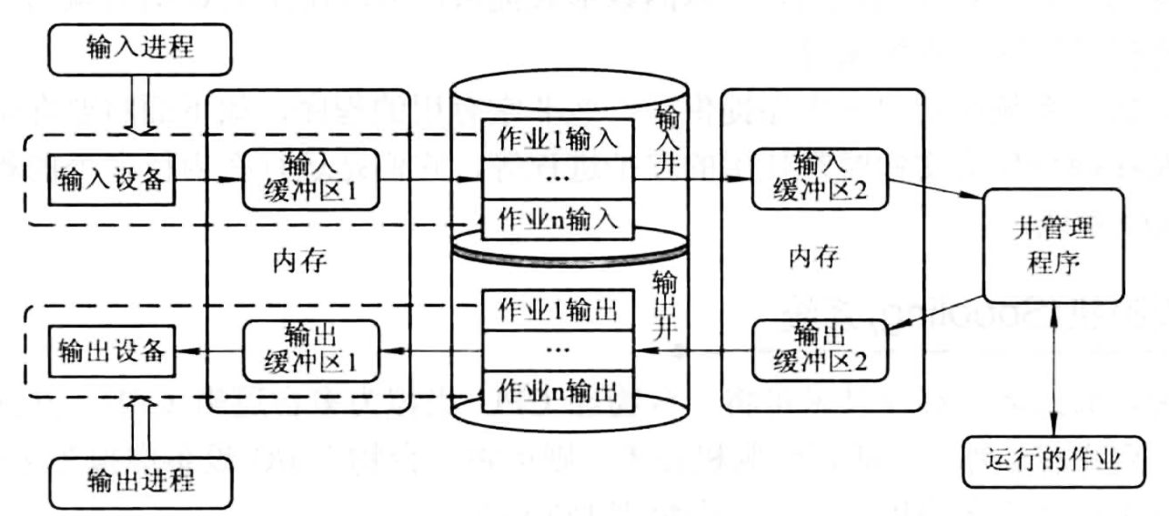
SPOOLing 系统工作原理
输入：
作业执行前在预输入进程控制下预先将数据输入到输入井；
作业运行使用数据时，在井程序控制下从输入井中取出。
输出：
作业执行不必直接启动外设输出数据
只需在井程序控制下将这些数据写入输出井中；
后再在缓输出进程控制将全部数据和信息输出至外设。
Notes:
好处：
实现了对作业输入、组织调度和输出的统一管理
使外设在CPU直接控制下，与CPU并行工作（假脱机）

Slide 6
SPOOLing 系统的特点
1、提高了I/O速度
2、将独占设备改造为共享设备
3、实现了虚拟设备功能
Notes:
1、在SPOOLing系统中进程是直接和输入和输出井打交道的，不需要和输入输出设备打交道，磁盘的速度显然比IO设备快，因此进程进行输入输出时的速度也就提高了。即该系统实现了用高速设备模拟低速设备。
2、对于一些 IO设备可能是独占设备，只允许一个进程访问，而其他想访问的进程必须等待，但是采用了SPOOLing技术后，进程的访问变成了对共享设备——磁盘的操作，所以解决了用共享设备模拟独占设备的问题。

Slide 7
假脱机打印系统
打印机属于独占设备。利用SPOOLing技术，可将之改造为一台可供多个用户共享的设备，从而提高设备的利用率，方便用户。
共享打印机技术已被广泛用于多用户系统和局域网络（添加方法）中
  磁盘缓冲区：磁盘空间，暂存用户程序的输出数据
  打印缓冲区：设在内存，暂存从磁盘缓冲区送来的数据
  假脱机管理进程和假脱机打印进程
    假脱机管理进程为每个要求打印的用户数据建立一个假脱机文件，并放入文件队列中
    假脱机打印进程依次对队列中的文件进行打印
Notes:
1、在SPOOLing系统中进程是直接和输入和输出井打交道的，不需要和输入输出设备打交道，磁盘的速度显然比IO设备快，因此进程进行输入输出时的速度也就提高了。即该系统实现了用高速设备模拟低速设备。
2、对于一些 IO设备可能是独占设备，只允许一个进程访问，而其他想访问的进程必须等待，但是采用了SPOOLing技术后，进程的访问变成了对共享设备——磁盘的操作，所以解决了用共享设备模拟独占设备的问题。

Slide 8
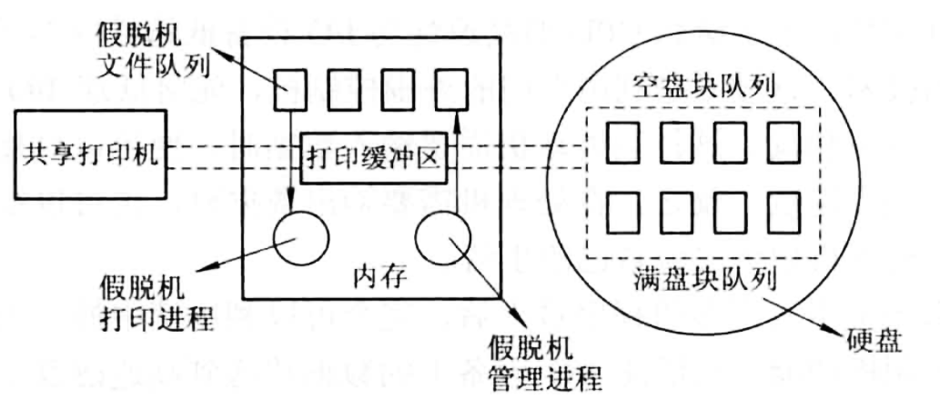
假脱机打印系统

